Slide 1

课时18
课时1
Redis协议
互联网人实战大学

Slide 2
Redis 协议分析
Redis 协议
RESP Redis Serialization Protocol (Redis序列化协议)
RESP 二进制安全，供redis 或 其他Client-Server使用
Redis内部，基于RESP进一步扩展细节
RESP 设计原则
实现简单
可快速解析
便于阅读

Slide 3
Redis 协议分析
Redis 协议
请求响应模型
Ping-Pong 模式
几乎所有命令响应模式
Pipeline模式
一次发送多个请求，然后等待多个响应
Pub/Sub模式
client订阅channel，push协议响应

Slide 4
Redis 协议分析
Redis 协议
请求格式 2种
inline command 内联类型
命令 [参数] [参数]
Arrays 类型
同响应的Arrays类型，后面详细介绍
Eg：mget key1 key2\r\n
Eg："*3\r\n$4\r\nmget\r\n$4\r\nkey1\r\n$4key2\r\n"

Slide 5
Redis 协议分析
Redis 协议
响应格式 5种
Simple strings简单字符串
以 + 开头，后跟字符串， 遇到CRLF停止
非二进制安全，不能包含CR或LF
Eg: "+OK\r\n"
Errors 错误
以 - 开头，后跟字符串，遇到CRLF停止
Redis内部规范: -后面为ERR或WRONGTYPE
Eg: "-ERR unknown command 'foobar' "
Eg: "-WRONGTYPE Operation against a key…"

Slide 6
Redis 协议分析
Redis 协议
响应格式 5种
Integers 整数
以：开头，后跟字符串表示的整数
含义由具体命令决定
Incr：增加后的整数
Llen：list的长度
exists：1表示key存在，0表示key不存在
Eg： ":1000\r\n"

Slide 7
Redis 协议分析
Redis 协议
响应格式 5种
Bulk Strings 字符串块
以$开头，后跟字符串串长度，CRLF结尾
后跟真正的字符串内容，以CRLF结束
表示二进制安全的字符串，最大长度512M
示例： "$6\r\nfoobar\r\n”
空字串： "$0\r\n\r\n”
NULL字串： "$-1\r\n"

Slide 8
Redis 协议分析
Redis 协议
响应格式 5种
Arrays 数组类型
以*开头，后跟数组长度N，CRLF结尾；
后跟N个任意RESP类型元素
字串块数组示例："*2\r\n$3\r\nget\r\n$3\r\nkey\r\n”
整数数组实例："*3\r\n:1\r\n:2\r\n:3\r\n"
混合数组实例："*3\r\n :1\r\n-Bar\r\n$6\r\n foobar\r\n"
空数组："*0\r\n”
NULL数组："*-1\r\n"

Slide 9
Redis 协议分析
Redis 协议
协议命令分类
8种存储类型协议
Pub-sub 发布订阅协议
事务协议：multi，exec
脚本协议 ：eval、evalsha，script等
连接协议：权限，切换DB，关闭等
复制协议：slaveof，role
配置协议：config set/get
调试统计协议：slow log，monitor，info
其他内部命令：migrate，dump，restore

Slide 10
Redis Client的使用及改进
Redis client（Java为例）
Jedis
轻量，简洁，便于集成和改造
支持连接池
指令维度操作
不支持读写分离
Redisson
基于Netty实现，非阻塞IO，性能高
支持异步请求，连接池
支持读写分离、读负载均衡，但缺乏管理平台
内建tomcat Session ，支持spring session集成
实现复杂

Slide 11
Redis Client的使用及改进
Redis client（Java为例）
选择
Jedis：普通场景，简单
Redisson：需要读写分离、spring session集成等高级特性，相对复杂
改进
异常处理
主从切换
负载均衡策略
与配置中心、集群管理平台集成

Slide 12
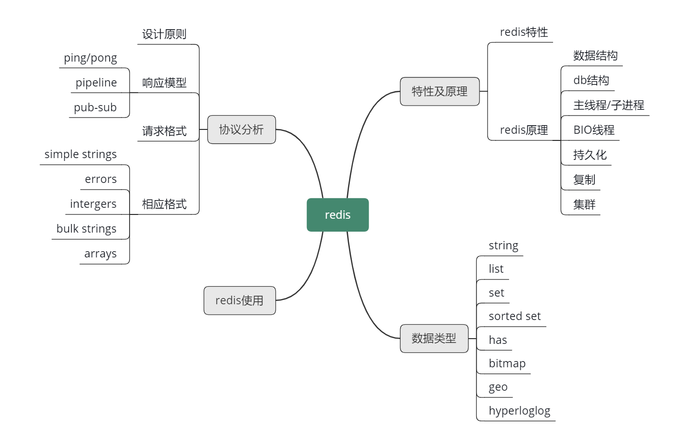
总结

Slide 13
、
Next：课时19《Redis内部数据结构》
互联网人实战大学

